Slide 1

ỦY BAN NHÂN DÂN QUẬN LONG BIÊN
TRƯỜNG TIỂU HỌC ÁI MỘ B
MÔN: KĨ THUẬT
BÀI 12: TRỒNG CÂY RAU, HOA

Slide 2


Khởi động
1
Điều kiện ngoại cảnh để cây sinh trưởng và phát triển tốt
Nhiệt độ, ánh sáng, chất dinh dưỡng, đất, không khí.

Slide 3




KĨ THUẬT
Bài 12: Trồng cây rau, hoa

Slide 4
Yêu cầu cần đạt
HS nắm được quy trình trồng cây rau, hoa..
1
2
Có ý thức chăm sóc cây rau ,hoa đúng kĩ thuật.
3
HS thêm yêu thích môn học.

Slide 5
Khám phá
2

Slide 6
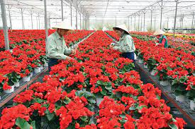

Slide 7
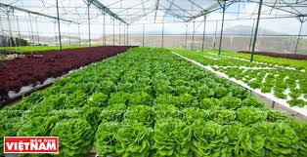

Slide 8
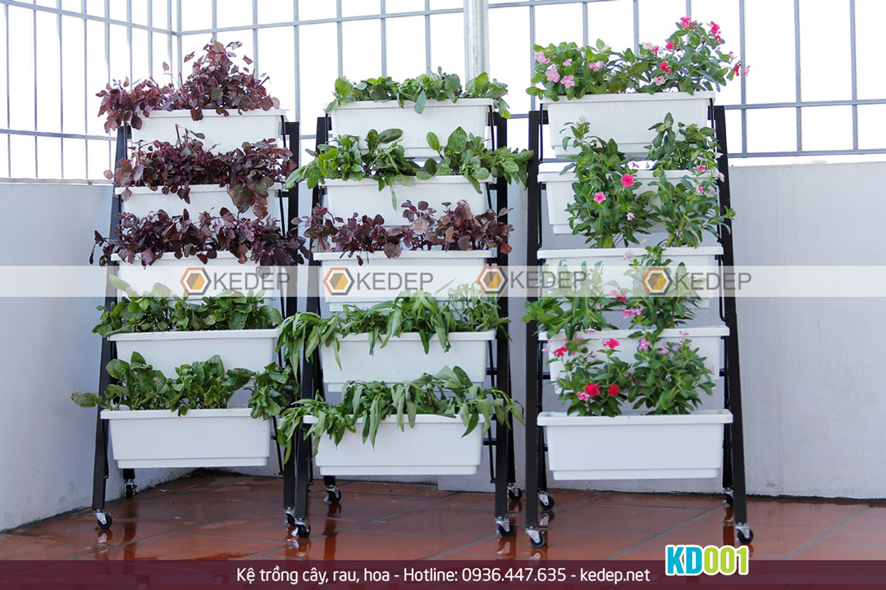

Slide 9
I. Vật liệu và dụng cụ
Để trồng cây rau, hoa chúng ta cần những vật liệu và dụng cụ gì ?

Slide 10
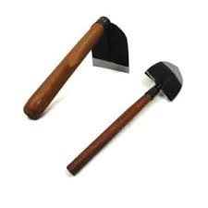
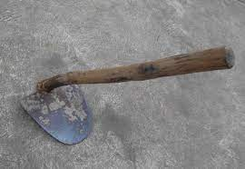
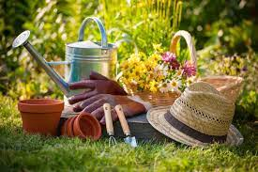
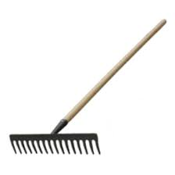
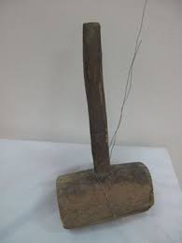
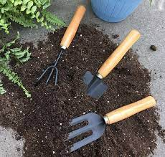

Slide 11
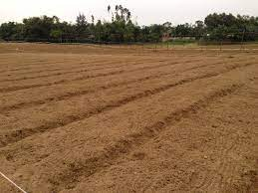

Slide 12
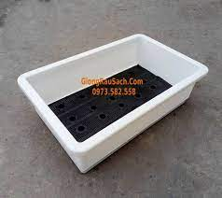

Slide 13
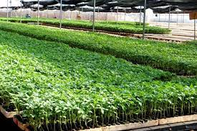

Slide 14
II. Quy trình thực hiện
1. Chuẩn bị :
Chọn cây đem trồng:
Khi chọn cây đem trồng, ta cần chọn những cây có tiêu chuẩn như thế nào?

Slide 15
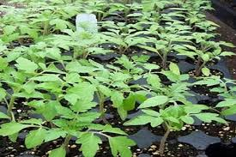
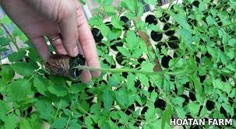

Slide 16
II. Quy trình thực hiện
+ Chọn cây khỏe, thân không bị cong queo, gầy yếu.
+ Chọn cây không bị sâu bệnh, đứt rễ, gãy ngọn.

Slide 17

Tại sao phải chọn cây theo hai tiêu chuẩn trên?
Cây con đem trồng phải mập, khỏe, không bị sâu, bệnh thì sau khi trồng mới nhanh bén rễ và phát triển tốt. Nếu trồng bằng cây con đứt rễ, cây sẽ chết vì không hút được nước và thức ăn.

Slide 18

b. Đất trồng
Nêu cách chuẩn bị đất trước khi trồng cây.
Làm nhỏ đất, nhặt sạch cỏ, gạch vụn, sỏi. Đối với trống cây trên luống cần phải san phẳng mặt luống. Đối với trồng cây trong chậu cần phải trộn một ít phân vào đất trước khi cho vào chậu.

Slide 20
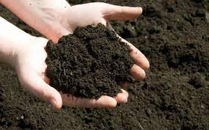

* Đất trồng cây trong chậu trộn với 1 ít phân chuồng ủ hoai mục hoặc phân vi sinh

Slide 21
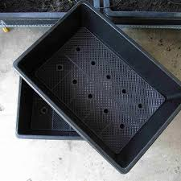
Lỗ ở dưới đáy chậu có tác dụng gì?
Lỗ ở đáy chậu để thoát nước giúp cây không bị úng nước
Lỗ ở đáy chậu

Slide 22
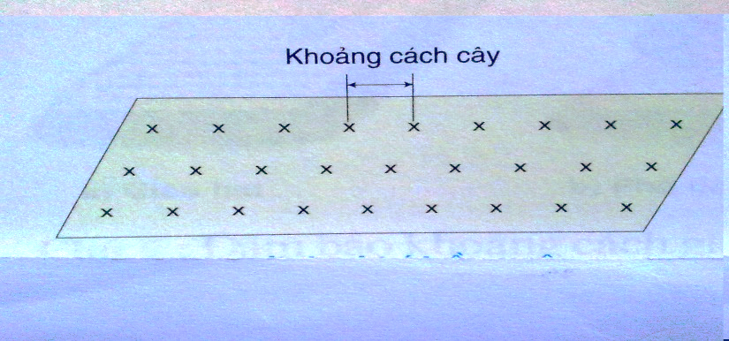

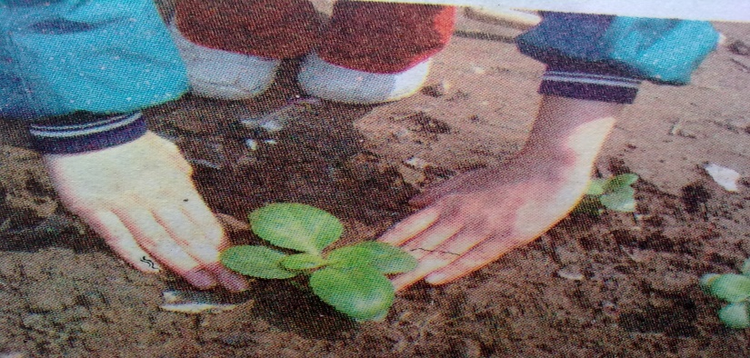
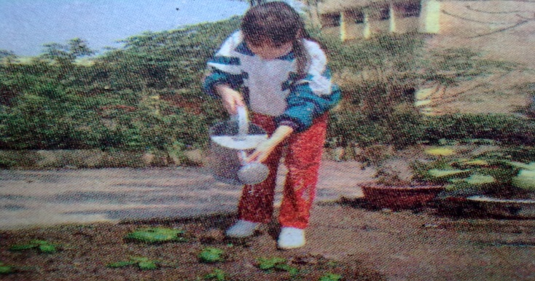
2. Quy trình kĩ thuật trồng cây trên luống:
Hãy quan sát hình kết hợp với sách giáo khoa
và nêu lên quy trình trồng cây trên luống.
HÌNH 1
HÌNH 2
HÌNH 3
HÌNH 4

Slide 23

Bước 1: Xác định vị trí trồng cây.

Slide 24
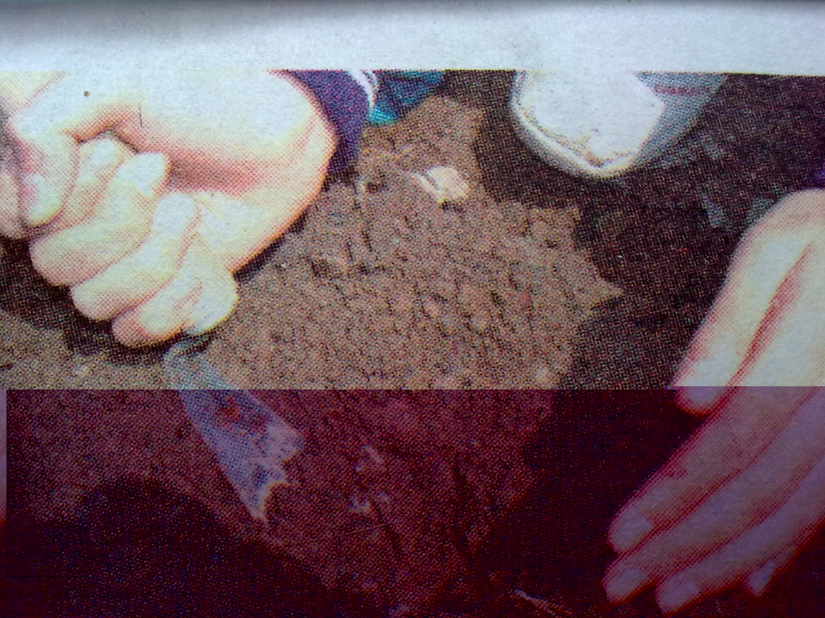
Bước 2: Đào hốc.

Slide 25

Bước 3: Trồng cây.

Slide 26

Bước 4: Tưới nước.

Slide 27
Phải ấn chặt đất và tưới nhẹ nước quanh gốc cây nhằm mục đích gì ?
Phải ấn chặt đất và tưới nhẹ nước quanh gốc cây để cây đứng thẳng, tưới nhẹ để cây không bị đổ vì cây mới được trồng chưa bám rễ vào đất.

Slide 28
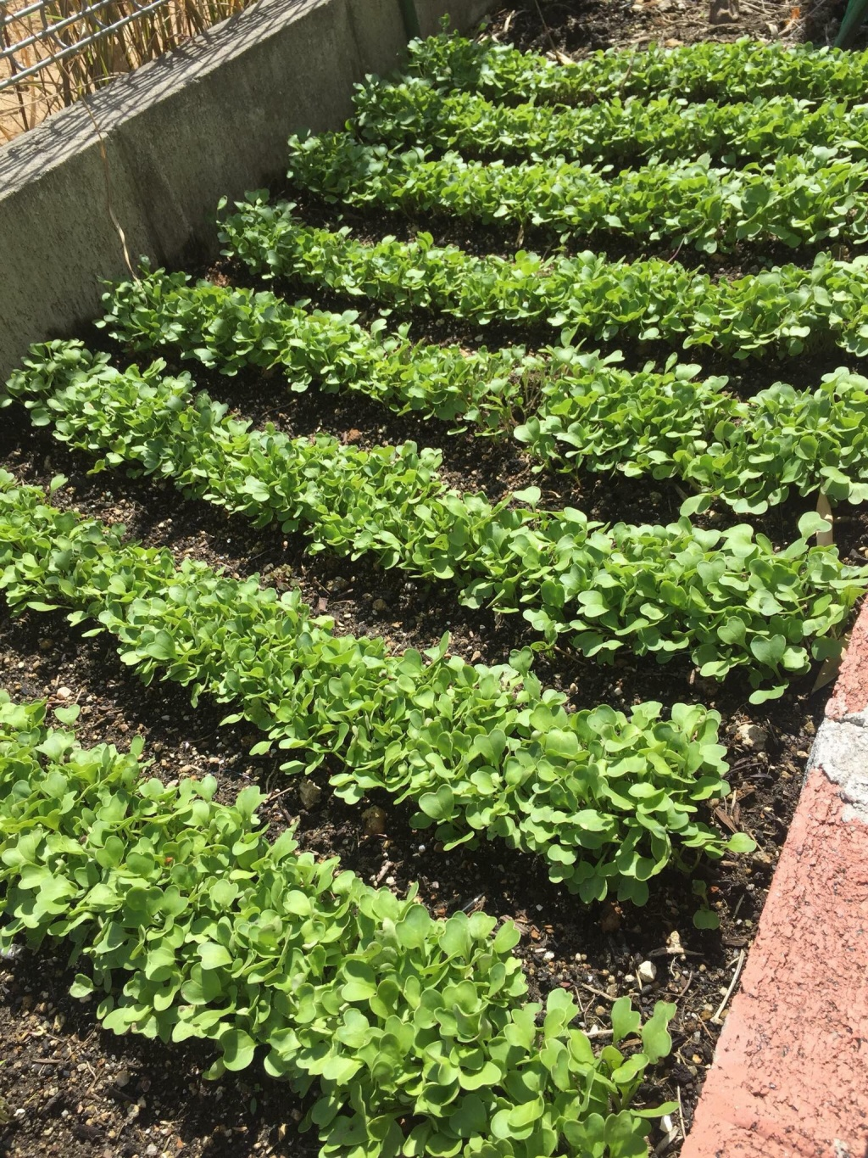

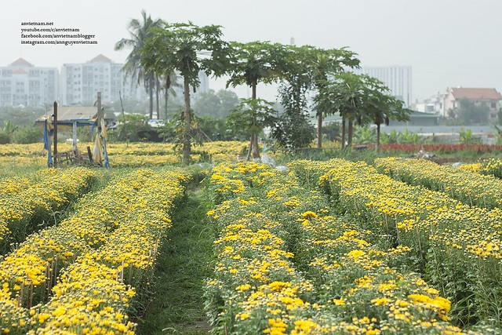
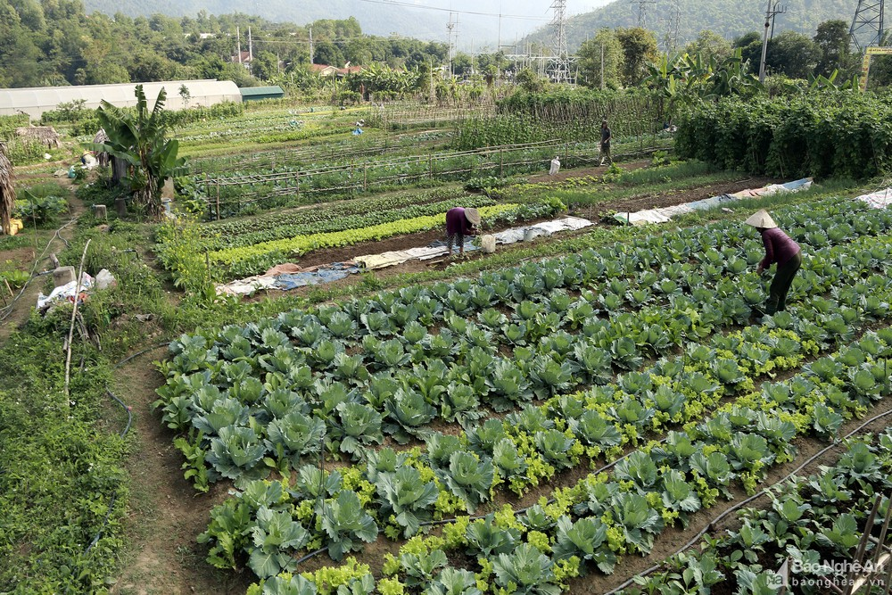
Hình ảnh những luống rau, hoa

Slide 29


Ghi nhớ:
1. Trước khi trồng rau, hoa phải tiến hành chọn cây con và làm đất trồng.
2. Trồng cây con trên luống được thực hiện theo trình tự sau:
    Xác định vị trí trồng.
    Đào hốc.
    Đặt cây vào hốc, vun đất và ấn chặt.
    Tưới nước.

Slide 30
3. Quy trình trồng cây trong chậu

Slide 31
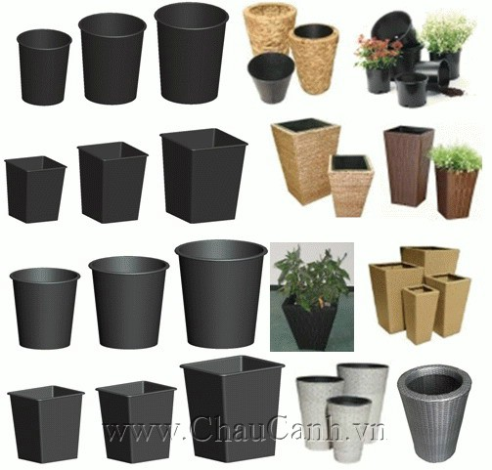
* Chậu trồng cây
- Chọn chậu trồng cây phải phù hợp với cây đem trồng.
Chậu trồng cây có hình dáng, kích thước rất đa dạng, có loại to, nhỏ, cao, thấp, hình tròn, hình chữ nhật...
Chậu trồng cây được làm bằng sứ, xi măng,…
Dưới đấy chậu thường có lỗ.

Slide 32
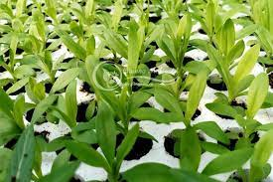
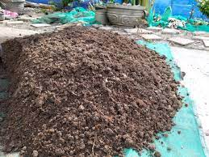
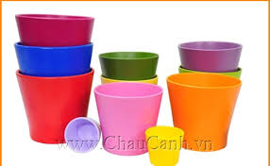
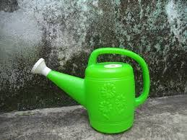

Slide 33
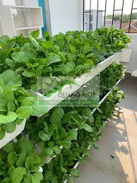
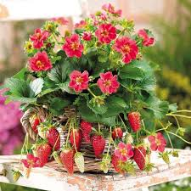
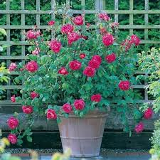
Những cây nào thường được trồng trong chậu?

Slide 34
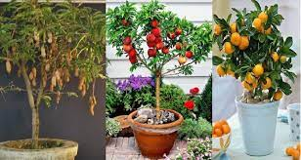
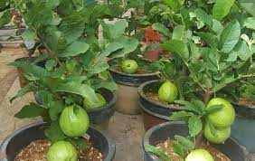
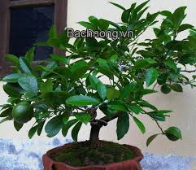
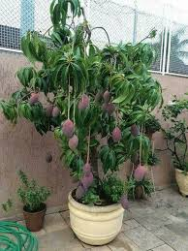

Slide 35
Ngoài chậu được làm bằng sứ và xi măng, người ta còn trồng cây vào chậu làm bằng vật liệu nào ?

Slide 36
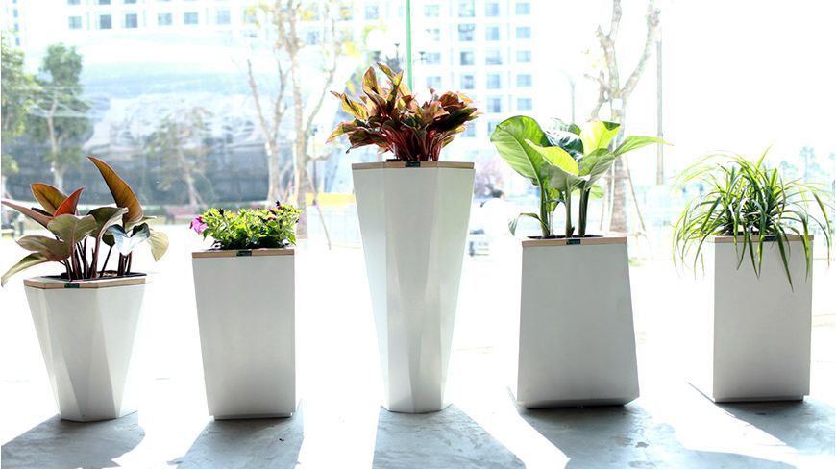
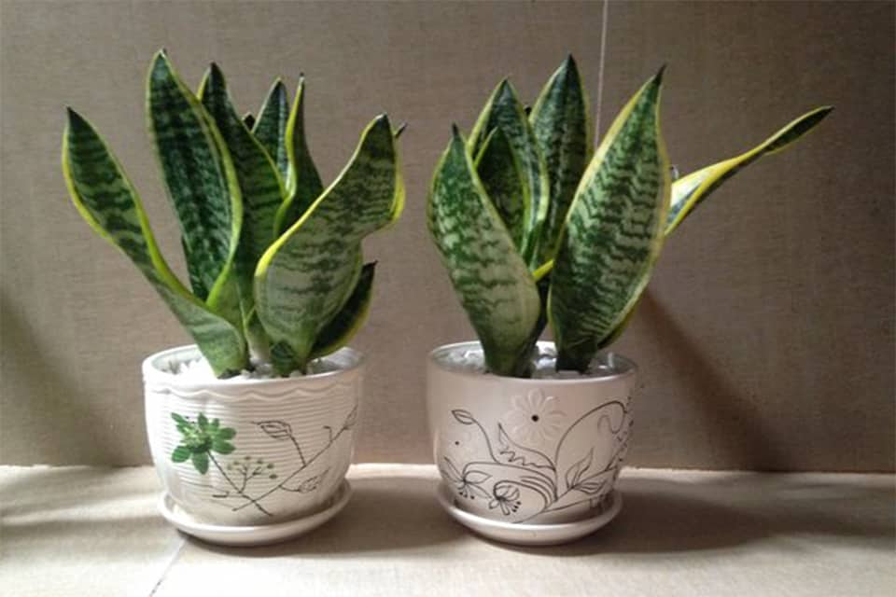
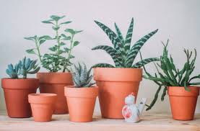
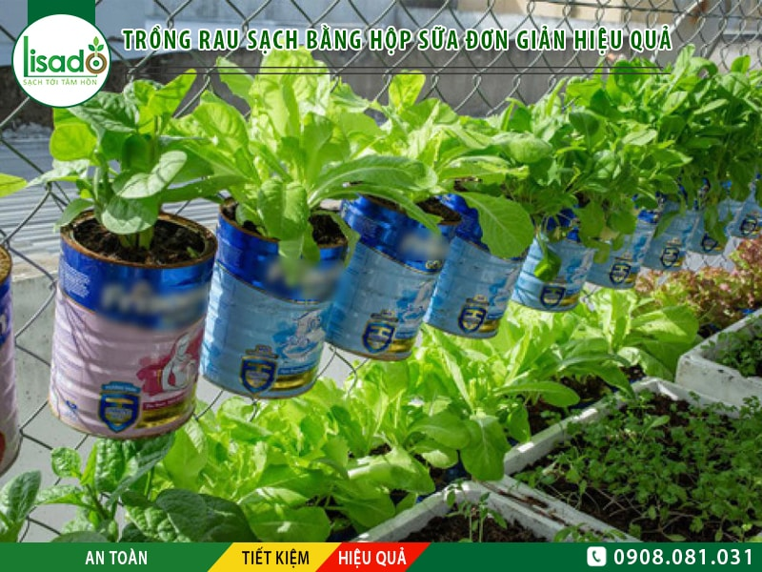
Hình ảnh chậu trồng cây

Slide 37
Vận dụng
Kết nối cuộc sống
3

Slide 38

CHÚC CÁC EM CHĂM NGOAN HỌC GIỎI !!

